Slide 1

Hari Valentine

Slide 2
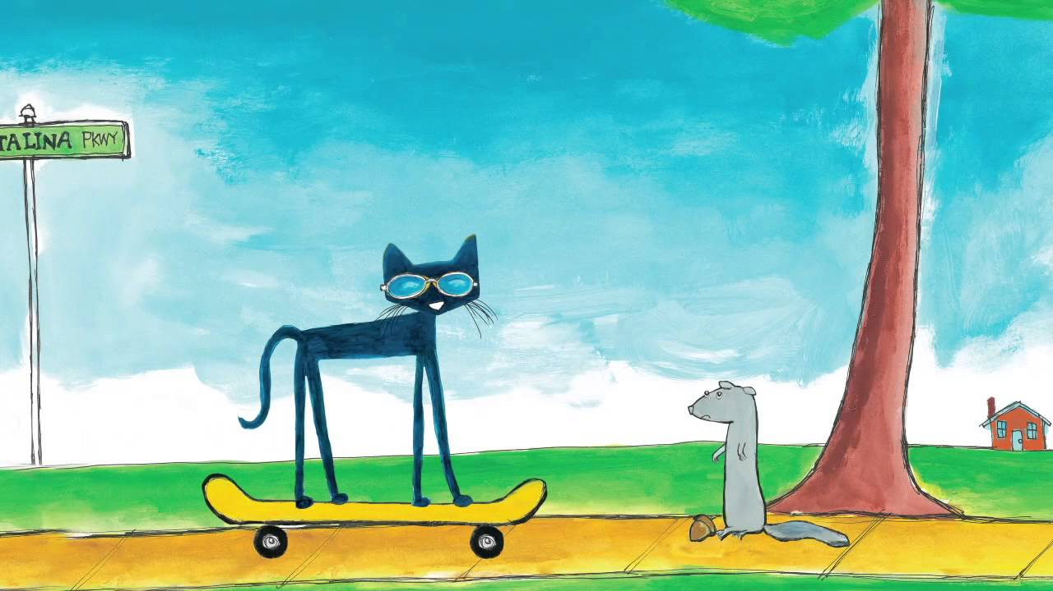
Kucing Pete naik papan roda.

Slide 3

Kucing Pete lihat kucing perempuan.

Slide 4
Kucing itu putih dan cantik.

Slide 5
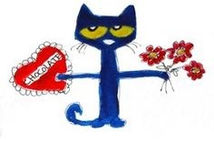
“Saya cinta kamu, “ kata Pete.

Slide 6

“Saya cinta kamu,” kata kucing putih.

Slide 7

Pete dan pacar dia naik roda.

